Slide 1
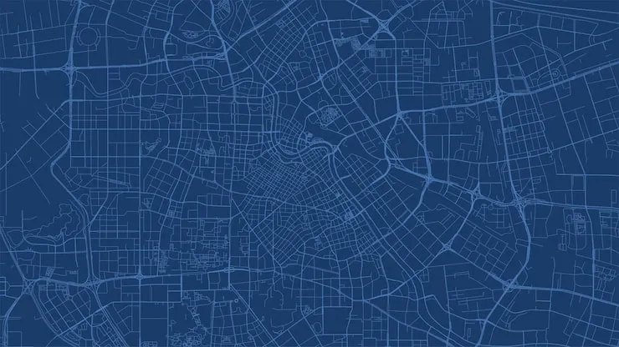

Mapeador de rotas de ônibus acessíveis em SP
David Mendes RA10791596
Teoria dos Grafos
Professor Ivan Oliveira

Slide 2
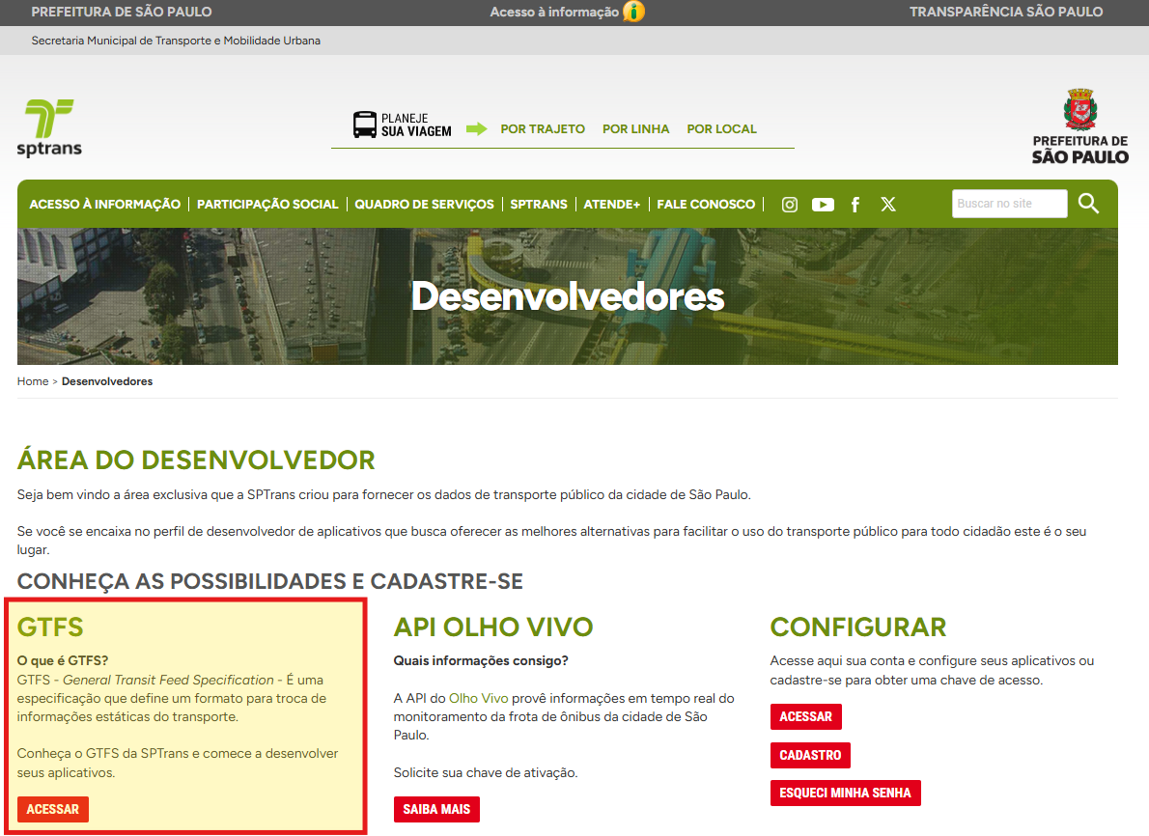
https://www.sptrans.com.br/desenvolvedores/

Slide 3
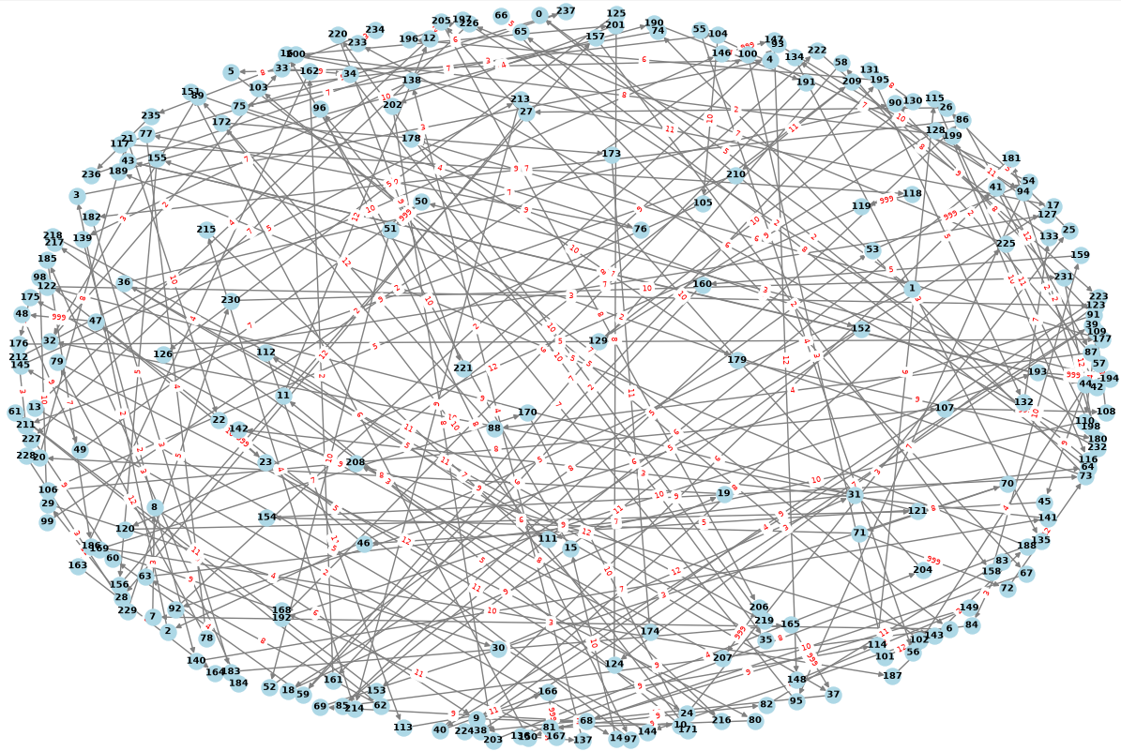
A partir de dados estáticos abertos (formato GTFS) fornecidos pela SPTrans, a malha de ônibus é modelada como um grafo direcionado e ponderado. Foram escolhidos para esse projeto, as linhas 175P-10 e 875A-10

Slide 4
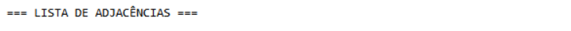
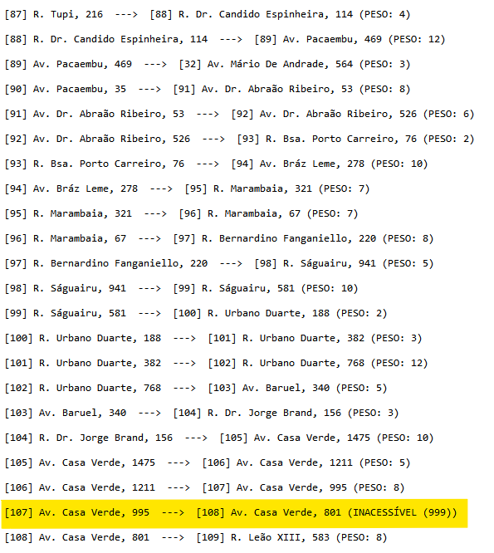
Vértices
Os números de vértices vão de 0 a 237.
A cada vértice foi atribuído um valor de ID.
Cada vértice representa uma parada de ônibus.
Arestas
Cada aresta tem um peso atribuído a ela (em vermelho)
Esses pesos, representam em média o tempo de um ponto a outro.
São poucos casos, 11, mas quando tem o peso 999 significa que é um ponto com falta de acessibilidade, o que poderia fazer com que qualquer algoritmo de GPS evitasse esse caminho.

Slide 5
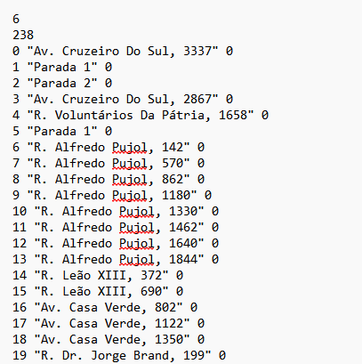
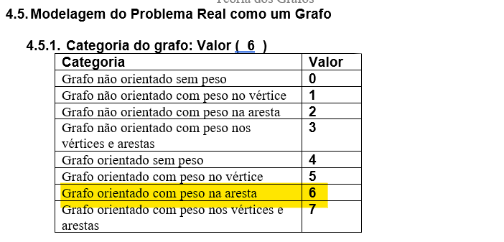
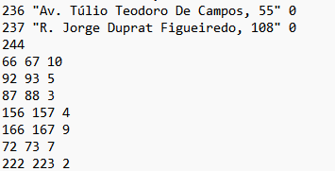
Arquivo grafo.txt
Esse arquivo é o principal para o funcionamento do programa.
A 1ª linha define o tipo de grafo para o programa, nesse caso é um grafo orientado com peso nas arestas.
Já a 2ª linha é a quantidade total de vértices (pontos de ônibus) do arquivo.
O restante das linhas (de 0 a 237) é o dicionário de vértices, sendo ele:
ID do vértice (n); Rótulo/Nome do ponto (“....”); Fechar a formatação (0)
O número após o 237, é a quantidade de arestas
A sequência final de 3 números, significam que ex: o ônibus sai do vértice 66 e vai até o vértice 67 e leva cerca de 10 minutos, caso tenha um 999, é porque não há acessibilidade.
...
...

Slide 6
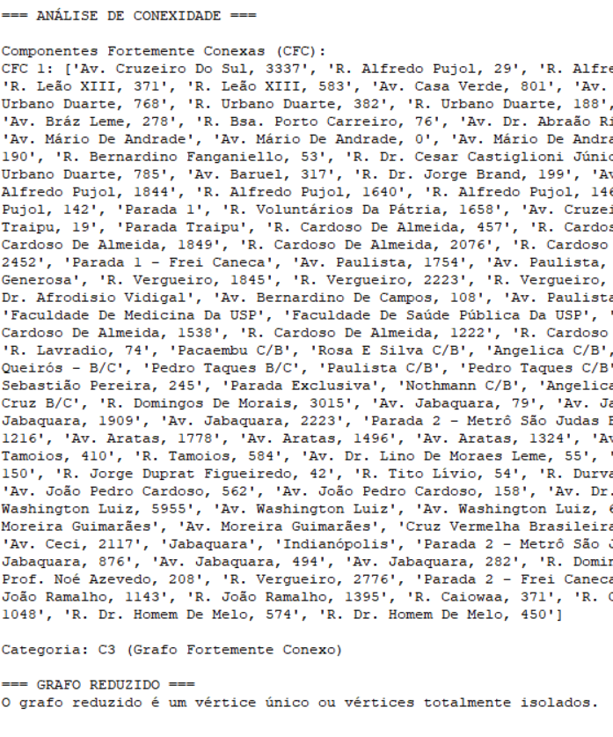
Conexidade do grafo
C3 (Fortemente conexo), em teoria, é a melhor classificação para uma rede de transporte, pois existe um caminho de um ponto A para um ponto B, e vice-versa.
Os passageiros, conseguiriam ir de um ponto a outro, ida e volta, sem problemas
Grafo reduzido
Sa rede de transporte tem falhas e pontos sem voltas “ilhas” ele apontaria para outras componentes (C2 ->C3; C1 ->C2,...) e teriam grafos reduzidos, mas como a rede é bidirecional, ela será uma C3.

Slide 7
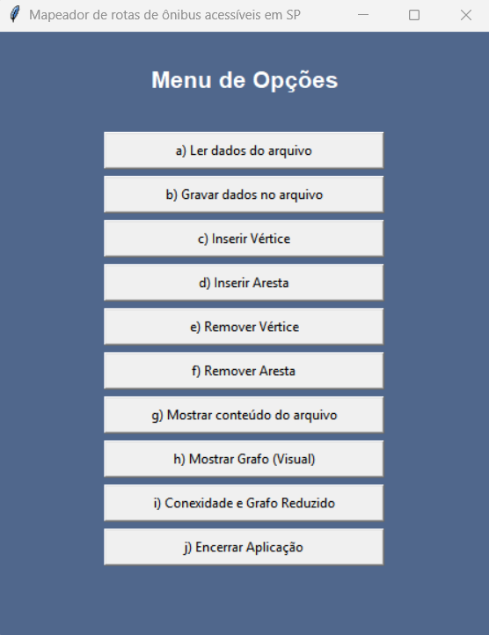
Algum dos algoritmos
Kosaraju - para ver quais seriam as categorias de componentes do grafo.
Busca Recursiva em Profundidade – para, ao encontrar as componentes fortemente conexas, condensá-las na hora de gerar o Grafo reduzido do projeto.
Bibliotecas
Tkinter – interface gráfica
Networkx e matplotlib – modelagem do grafo em 2D

Slide 8
Obrigado!

